Slide 1
Rettslig regulering av personvern og digital forvaltning (FINF4012)
Oppsummering
Dag Wiese Schartum

Slide 2
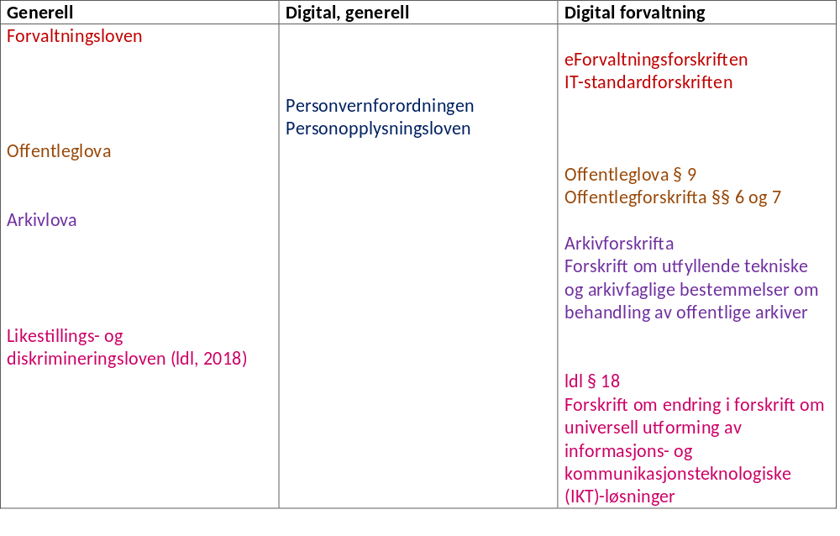
Ldl § 18
Forskrift om universell
utforming av informasjons-
og kommunikasjonsteknologiske
(IKT)-løsninger

Slide 3
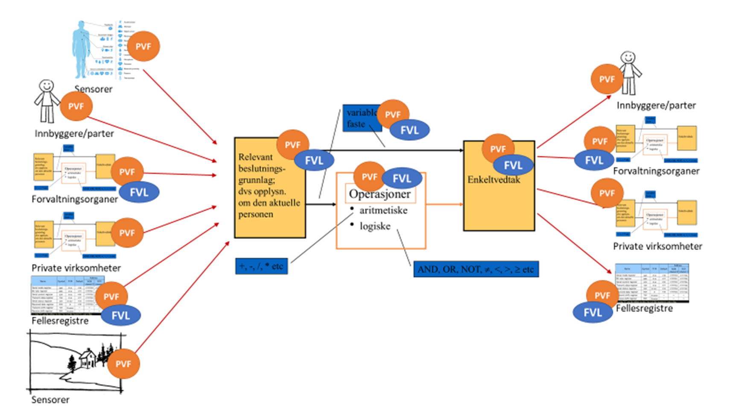
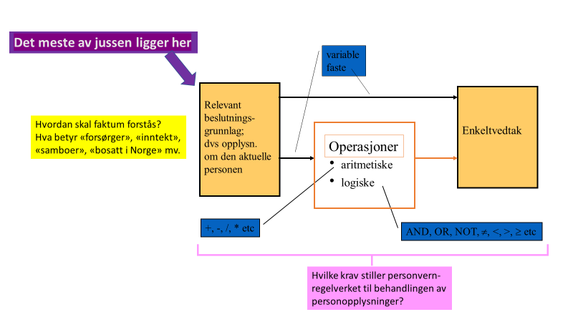
Utvikling av digitale systemer (særlig
rettslig beslutningssystemer)
Jf. «systembestemmelser»
Bruk av digitale systemer
Jf. «saksbehandlingsbestemmelser»
Utviklingsperspektivet viktigst:
Etterleves rettslige krav til system-
løsninger får disse reglene full effekt!

Slide 4
Presisering: En kan selvsagt også klassifisere lovbestemmelser mv. på annen måte, og klassifiseringen er uansett ikke
uttømmende (i tillegg kommer f.eks. bestemmelser om virkeområde, formål, straff, erstatning mv.
Poenget er at denne klassifiseringen er nyttig når en skal gjøre rettslig vurdering av digitale systemer!
Systembestemmelser
(innebærer krav til digitale systemer)
Saksbehandlingsbestemmelser
(innebærer krav til den konkrete bruken av
digitale systemer ved behandling av enkeltsaker)
Merk: Kan også ha betydning for
Organisatoriske krav
(Org. og instr. myndighet + særlig PVF art. 4(7) og (8), 24, 26 og 28)
Igangsetting
Saksutredning (jf. forrige side, stort bilde)
Systemkrav i PVF
(rettslig gr.; formål; konsekvensvurd.; innbygging; sikring; internkontroll)
Formelt vedtak
Gjenbruk av opplysninger
Sikkerhet
Personopplysningssikkerhet (PVF art. 32 mv.); arkivf.; eFvf § 15; fvl. § 13c; sikkerhetsl.
Arkivering og journalføring
Arkivansvar, journalføringsplikt, dokumentasjonsplikt? (jf. NOU 2019: 9)
Elektronisk kommunikasjon
(eForvaltningsforskr.: rett til ekom og reservasjon; krav til innhold; sikkerhet)
Bruk av standarder
(IT-standarder; Noark; ELMER; universell utforming)
Skjemaer
((Utgangspunkt i fvl § 11) eFvf § 3, fvlf. § 5, jf ELMER)

Slide 5
Oversikt over personvernforordningen
KAPITTEL I Alminnelige bestemmelser
KAPITTEL II Prinsipper
KAPITTEL III Den registrertes rettigheter
KAPITTEL IV Behandlingsansvarlig og databehandler
KAPITTEL V Overføring av personopplysninger til tredjeland eller internasjonale organisasjoner
KAPITEL VI Uavhengige tilsynsmyndigheter
KAPITEL VII Samarbeid og ensartet anvendelse
KAPITEL VIII Rettsmidler, ansvar og sanksjoner
KAPITEL IX Bestemmelser om særlige behandlingssituasjoner
KAPITEL X Delegerte rettsakter og gjennomføringsrettsakter
KAPITEL XI Avsluttende bestemmelser

Slide 6
Hovedspørsmål i PVF i typisk/kronologisk rekkefølge
OBS ikke fullstendig!
Gjelder forordningen?
A. Skal det skje behandling av personopplysninger? (Er unntak relevante?)
B. Skal behandlingen skje innenfor det geografiske virkeområdet for forordningen?
Grunnleggende, generelle krav til behandlingsopplegget (jf. «systembestemmelser»)
C. Til hvilket formål ønsker jeg bruke personopplysningene?
D. Hvilket rettslig grunnlag kan jeg påberope meg?
E. Hvordan må/kan jeg organisere behandlingen av personopplysninger?
F. Hvordan må/kan jeg sikre behandlingen av personopplysninger?
G. Hvordan kan jeg bygge personvernregler og -prinsipper inn i systemløsninger og organisering?
H. Gir den planlagte behandlingen akseptabel risiko for registrerte personers rettigheter og friheter?
I. Hvordan kan jeg påvise/dokumentere at jeg har forsøkt å etterleve forordningen?

